Slide 1
Окружающий мир
2 класс
Я эту землю Родиной зову
Зимаева Е.А.
учитель начальных классов
МОУ Лицея № 15 г.Саратова

Slide 2
Тема урока
Крупный населенный пункт, являющийся административным, промышленным, торговым и культурным центром?
Г
О
Р
О
Д

Slide 3
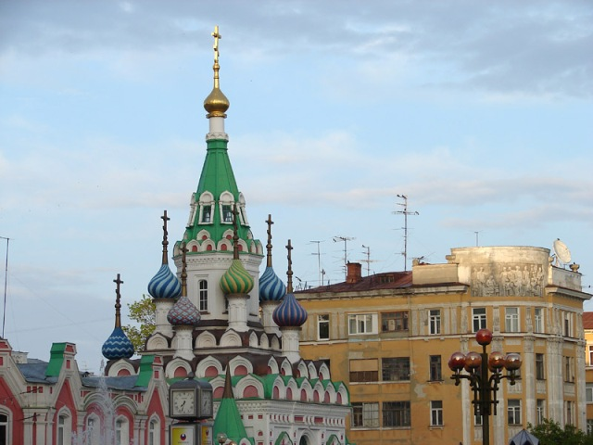
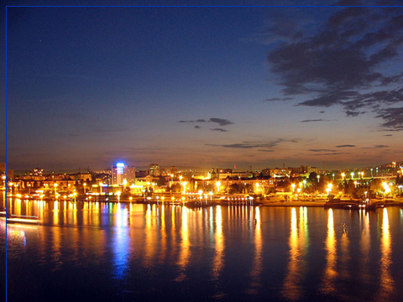
Наш город
Современный Саратов
История Саратова

Slide 4
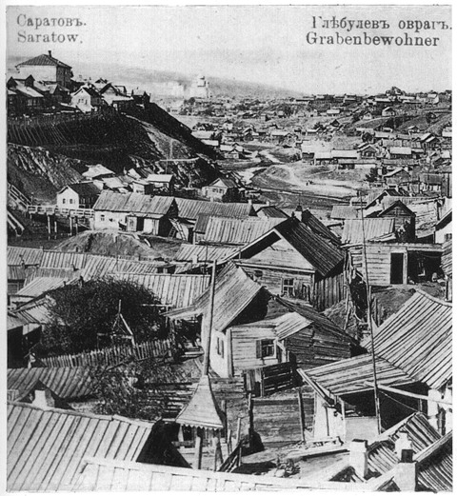
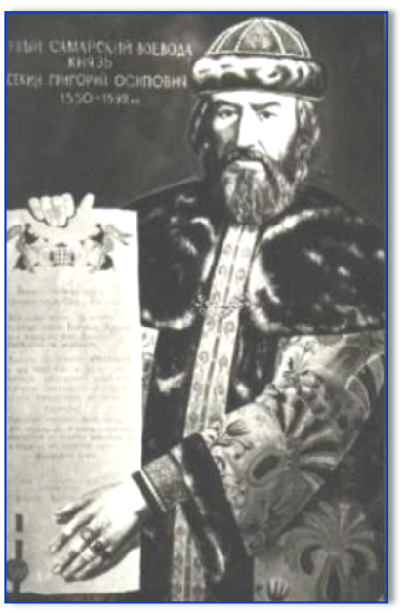
2 июля 1590 года для защиты южно-восточных границ от кочевников и воровских казаков начинается строительство крепости Саратов
Крепость Саратов заложили князь Григорий Засекин и стрелецкий голова
Фёдор Туров.

Slide 5
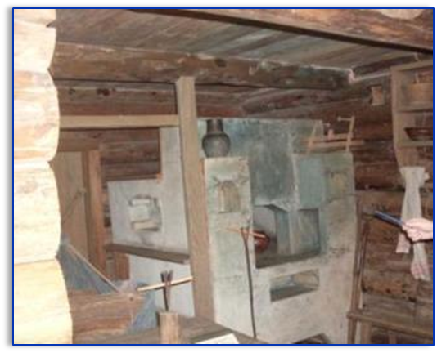
Все строения были сделаны из толстых бревен и назывались «рубленниками»

Slide 6
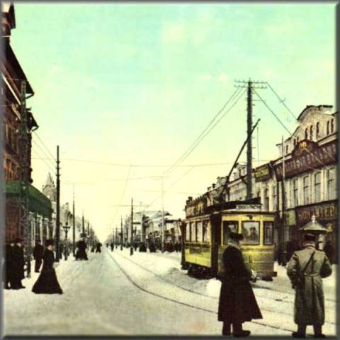
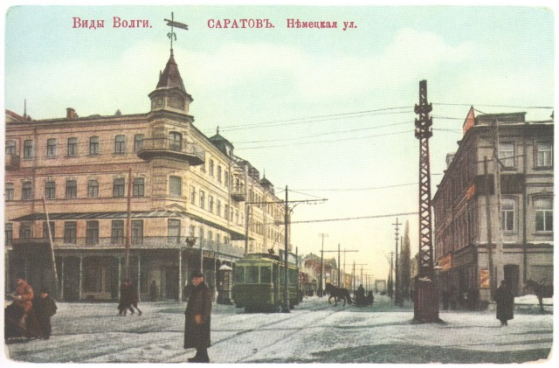

Slide 7
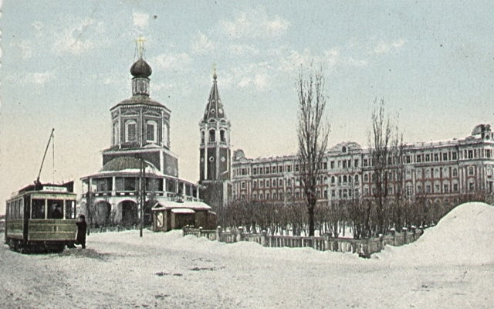

Slide 8
Саратов - крупный город на юго-востоке европейской части России, административный центр Саратовской области.

Slide 9
Герб г.Саратова
В 1781 году был утвержден герб Саратова- три серебристых стерляди на голубом поле, как знак изобилия рыб и вод.
Рыбы расположены в виде буквы «ижицы», символизирующей выбор достойного пути.

Slide 10
Проспект Кирова — одна из центральных улиц. В XIX веке его называли «Невским проспектом» Саратова. А сейчас называют «Саратовский Арбат».
Первый в России стационарный цирк
Консерватория и музыкальный фонтан

Slide 11
Град Саратов церквями богатый
Церковь "Утоли моя печали"
Свято-Троицкий Собор

Slide 12
Набережная Саратова

Slide 13
Достопримечательности Саратова
Памятники
Музеи

Slide 14
«Журавли». Соколова гора

Slide 15
Памятник Саратовской гармошке
Памятник знаменитой саратовской гармошке с колокольчиками установлен установили в самом центре Саратова, на проспекте Кирова, напротив кинотеатра "Пионер". Реальные саратовские гармони становятся все большей редкостью и в недалеком будущем могут вовсе исчезнуть. Больше эти уникальные инструменты никто не производит ни в Саратове, ни в России

Slide 16
Памятник герою песни «Огней так много золотых на улицах Саратова»
Памятник герою песни "Огней так много золотых на улицах Саратова", неофициальному гимну Саратова установлен на центральной пешеходной улице Саратова, проспекте Кирова. Песню из кинофильма «Дело было в Пенькове» написал Кирилл Молчанов, отец известного тележурналиста Владимир Молчанова.

Slide 17
Памятник Студенту
Памятник Студенту установлен около Саратовского государственного социально-эконоимического университета. Его также называют "Ночь перед экзаменом". По замыслу создателей первый в России памятник Студенты «станет символом веры в то, что мы можем изменить свою жизнь, символом молодости».

Slide 18
Саратовский художественный музей имени А. Н. Радищева
Саратовский художественный музей имени А. Н. Радищева — музей в Саратове, один из наиболее значительных художественных музеев в провинции России. Музей был открыт в 1885 году и был первым общедоступным художественным музеем в русской провинции. Основой экспозиции стали дары художника А. П. Боголюбова, внука А. Н. Радищева.

Slide 19
Музей-усадьба Н.Г. Чернышевского
Музей-усадьба Н.Г.Чернышевского - комплекс, включающий мемориальные сооружения (дом семьи Чернышевских, флигель О.С.Чернышевской, дом Пыпиных, в котором родилась мать Н.Г.Чернышевского, флигель Пыпиных) и здание, в котором развернута монографическая историко-литературная экспозиция "Отечества достойный сын».

Slide 20
Государственный музей К.А.Федина
Государственный музей К.А. Федина, русского советского писателя, общественного деятеля, был открыт в июне 1981 г. в Саратове, на родине писателя в старинном здании бывшего Сретенского начального училища, где Федин учился в 1899-1901 гг. С первых лет своего существования музей позиционировал себя как музей русской литературы XX века.

Slide 21
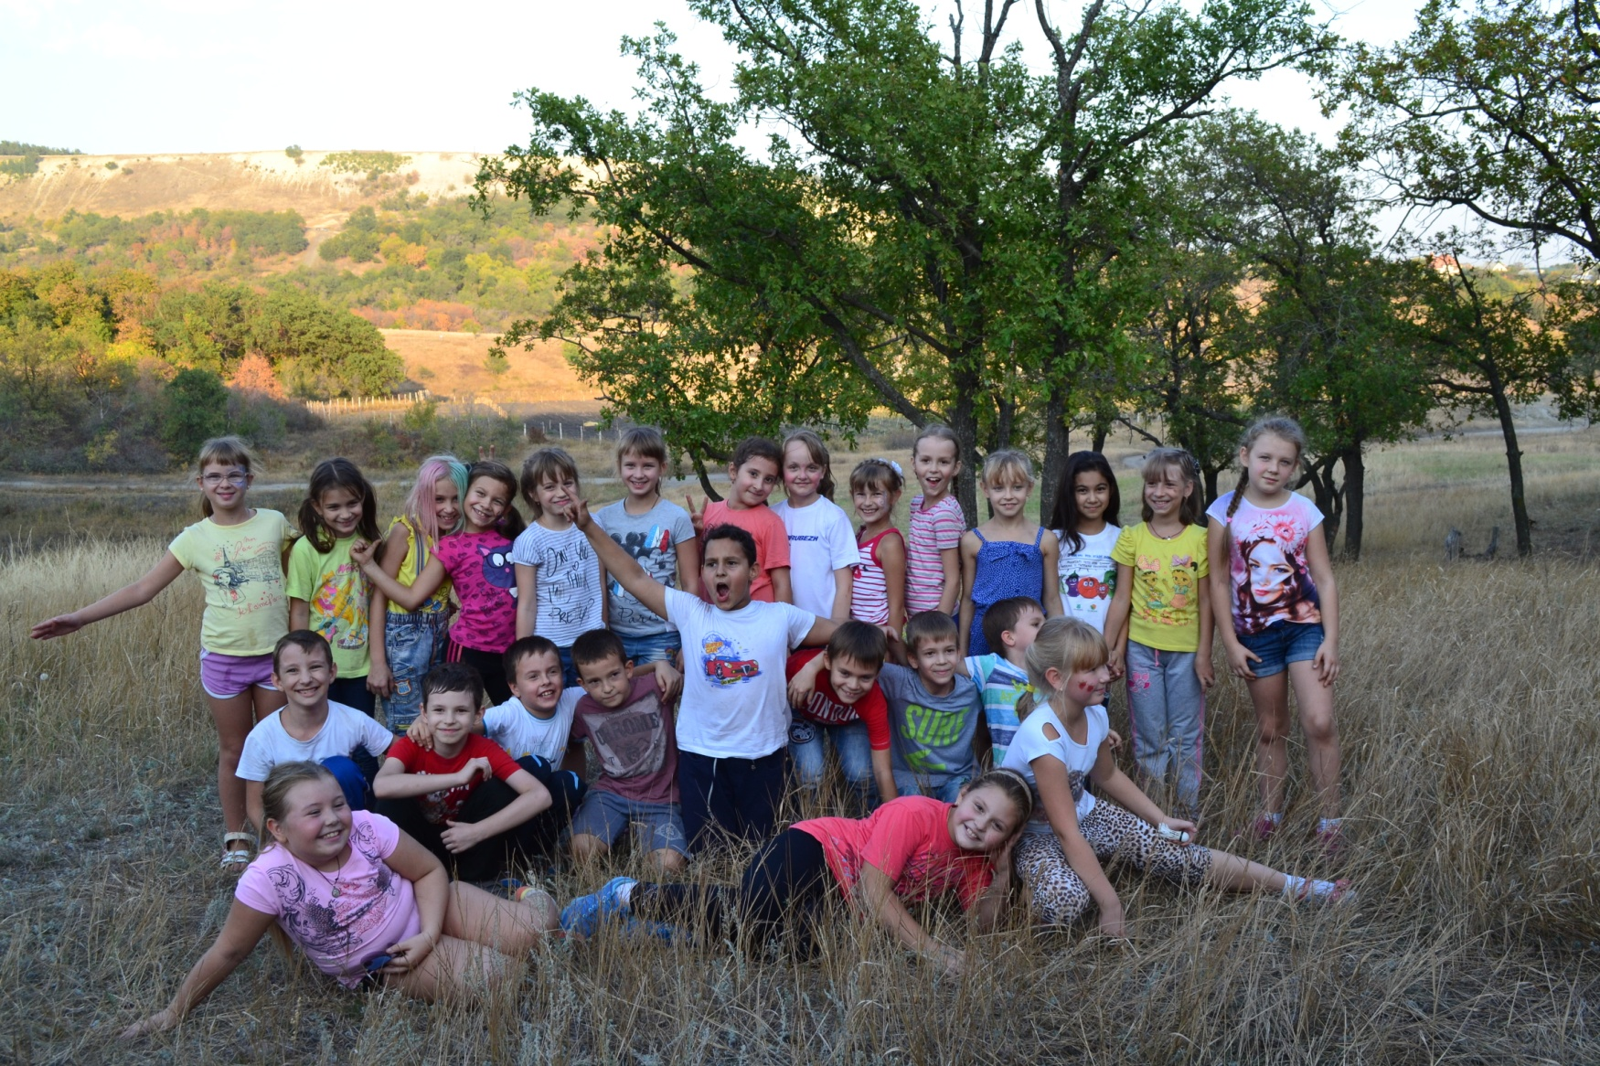
Мы любим наш город

Slide 22
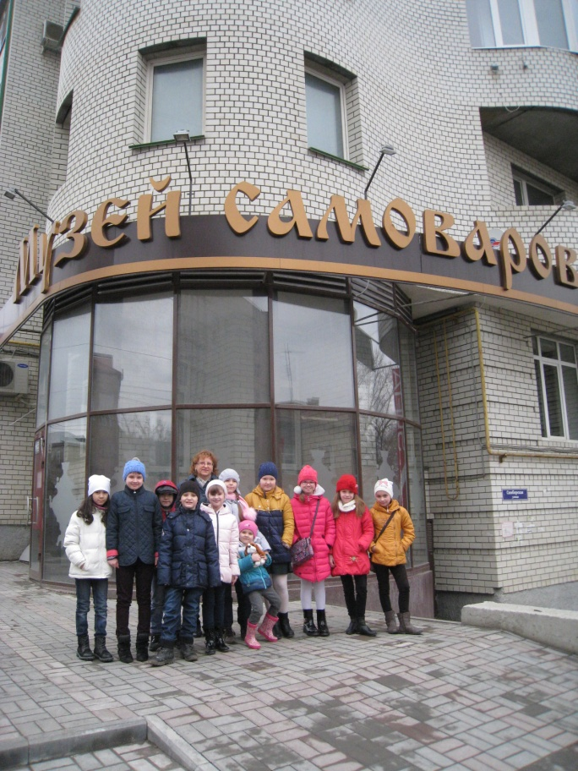
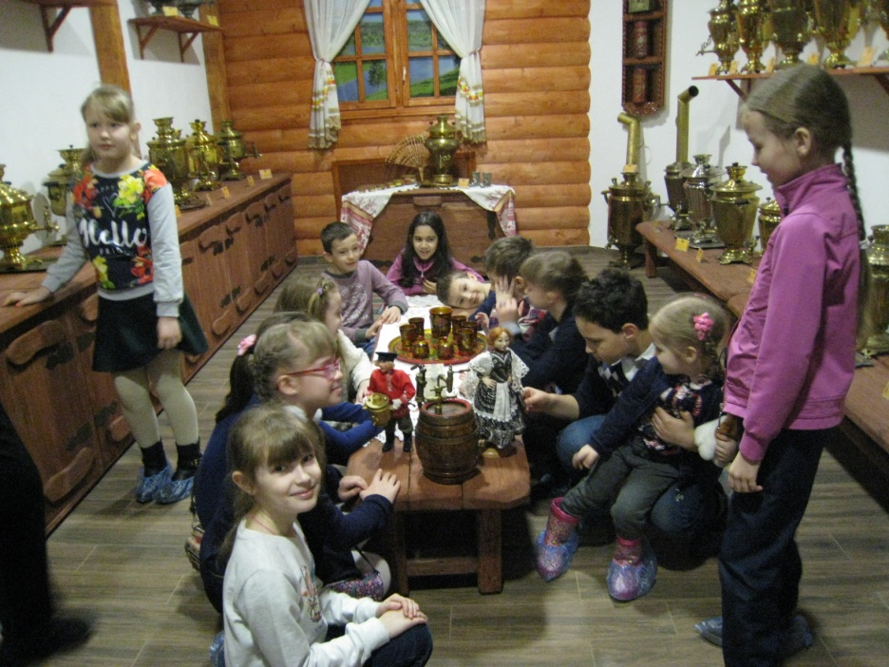
Пусть всегда пахнет хлебом Поволжье,
Рыбой полнится Волга-река
Пусть стоит русский город Саратов
На века, на века, на века. Олег Газманов

Slide 23
Спасибо за внимание!

